Slide 1

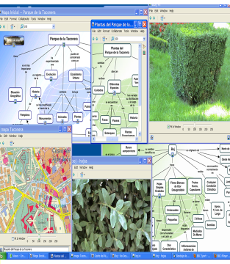
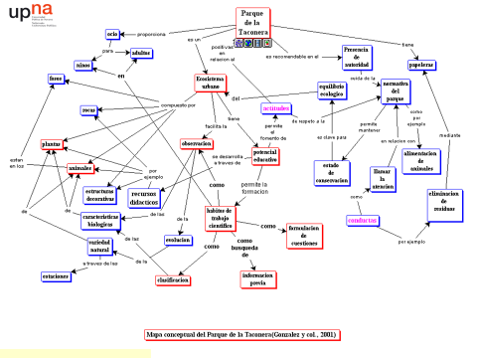
2.4. MODELOS DE
CONOCIMIENTO Y SU
APLICACIÓN DIDÁCTICA

Slide 2
Objetivos
Construir socialmente el conocimiento del medio natural mediante el empleo de herramientas metacognitivas como los mapas conceptuales, el diagrama UVE y el software Cmap Tools.
Profundizar en el conocimiento dotándolo de dimensiones mediante submapas añadidos al mapa raíz.
Concienciación de que “el saber no ocupa lugar” y está en plena expansión, como el Universo.

Slide 3
2.4 MODELOS DE CONOCIMIENTO.
2.4.1 Mapas conceptuales en docencia
2.4.2 Mapas conceptuales en investigación
2.4.4 Mapas conceptuales en gestión

Slide 4
2.4 MODELOS DE CONOCIMIENTO.
2.4.1 Mapas conceptuales en docencia
2.4.2 Mapas conceptuales en investigación
2.4.4 Mapas conceptuales en gestión

Slide 5

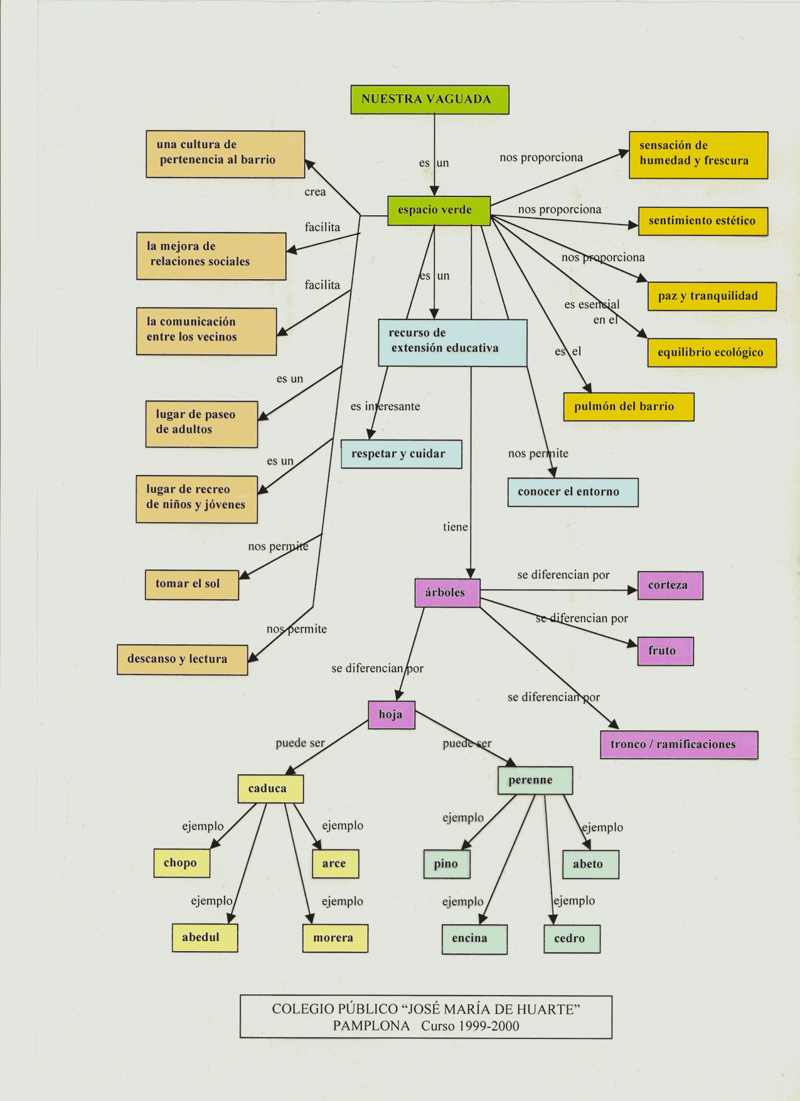
Exponer las ideas principales que se tratarán

Slide 6
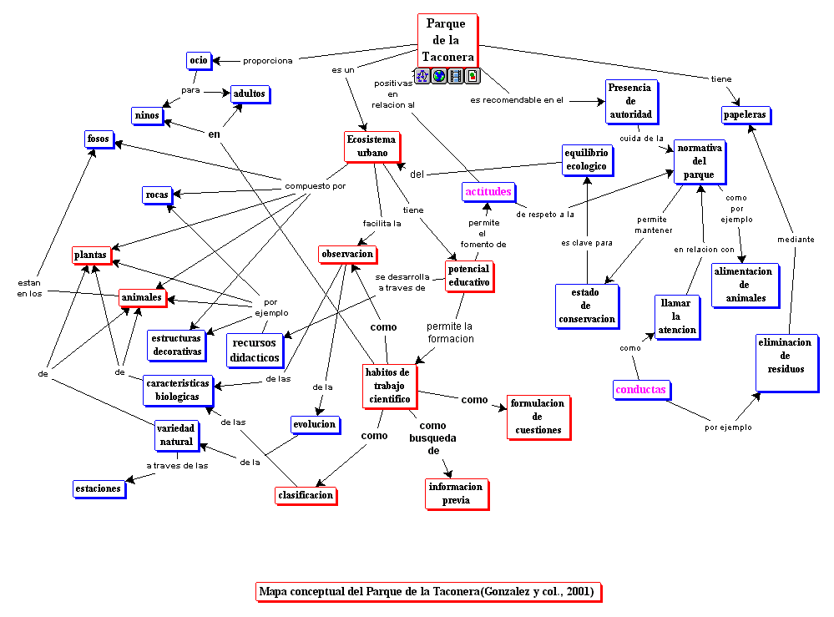

Slide 7
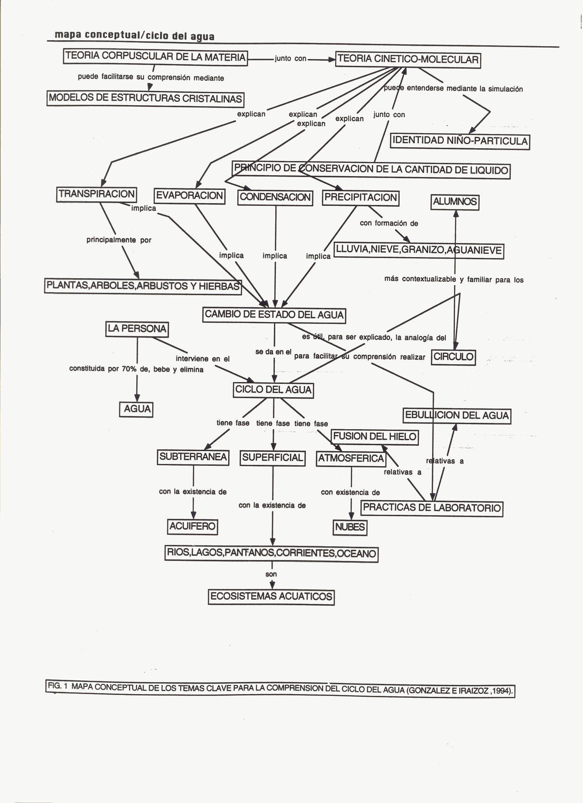

Slide 8
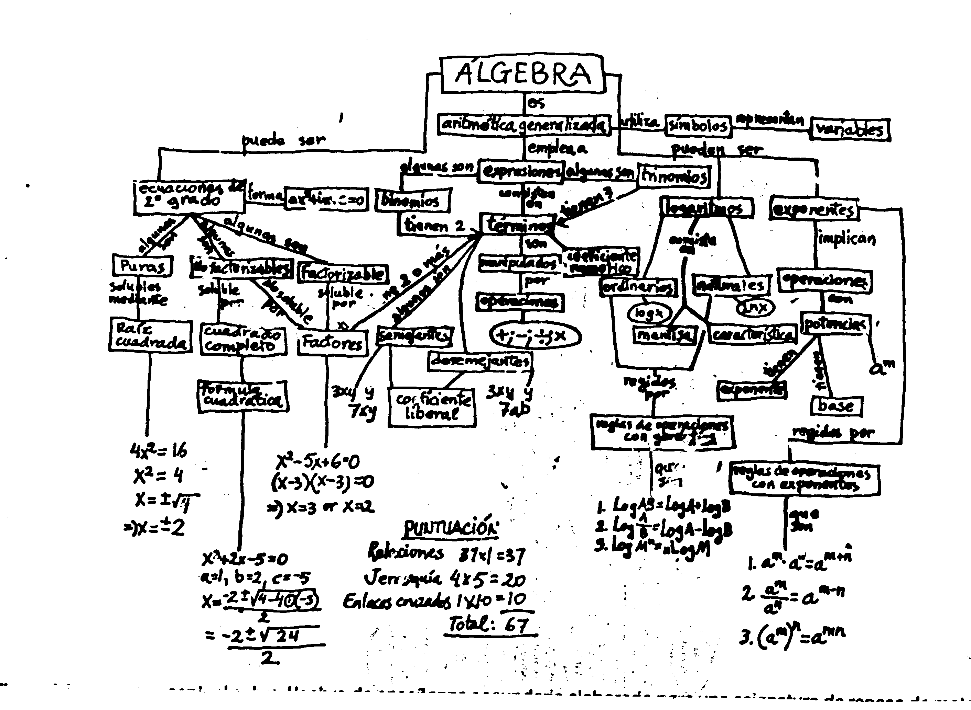

Slide 9
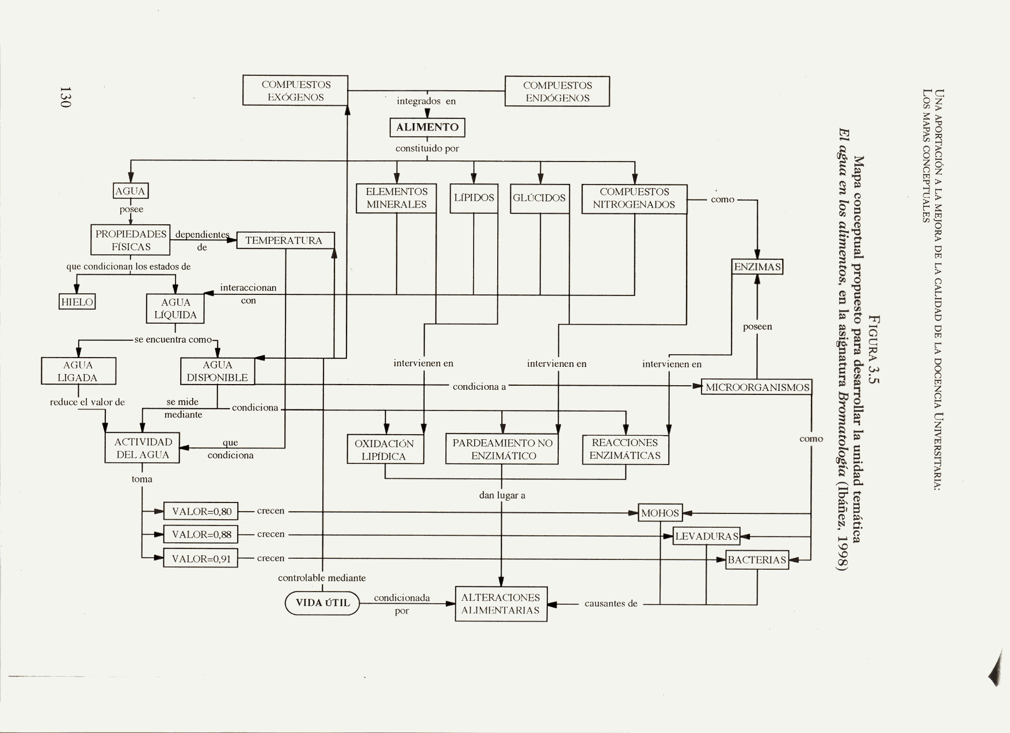

Slide 10
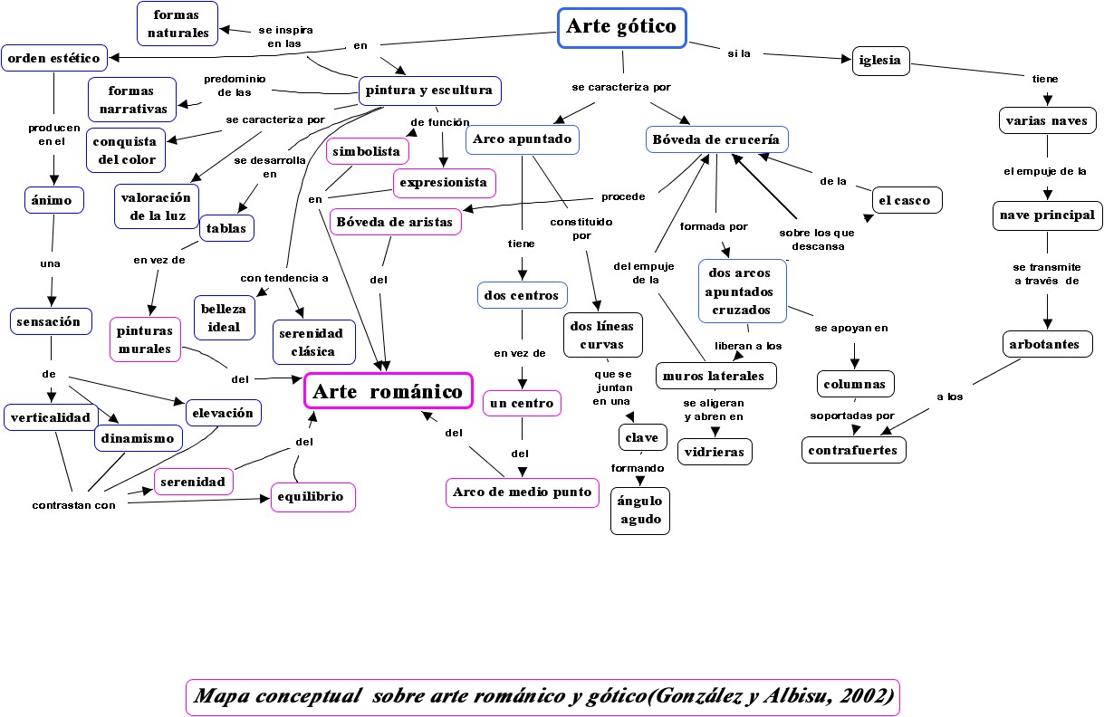
Detalles acerca del tema
Información complementaria y ejemplos
Qué efectos puede tener en la audiencia

Slide 11
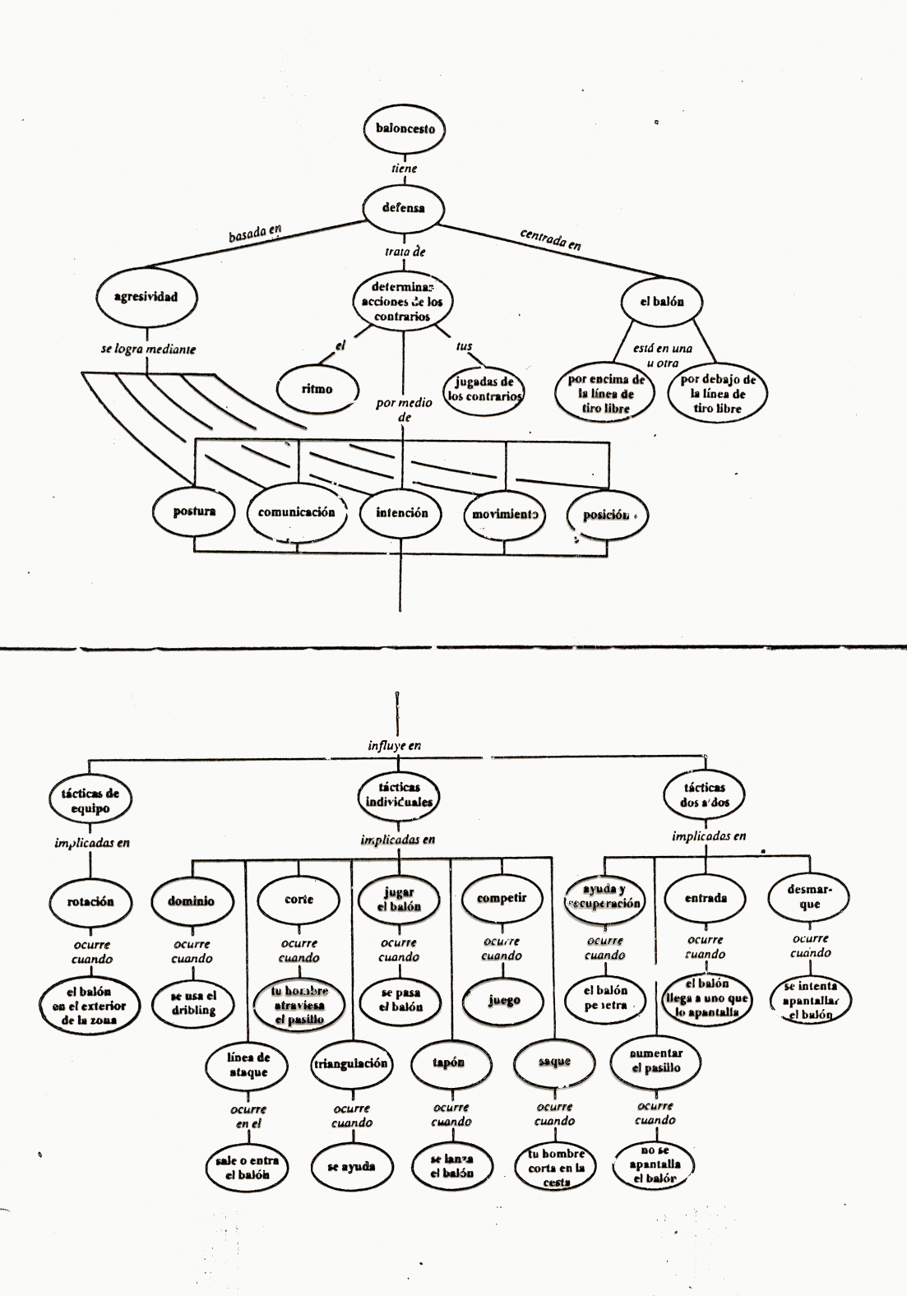

Slide 12
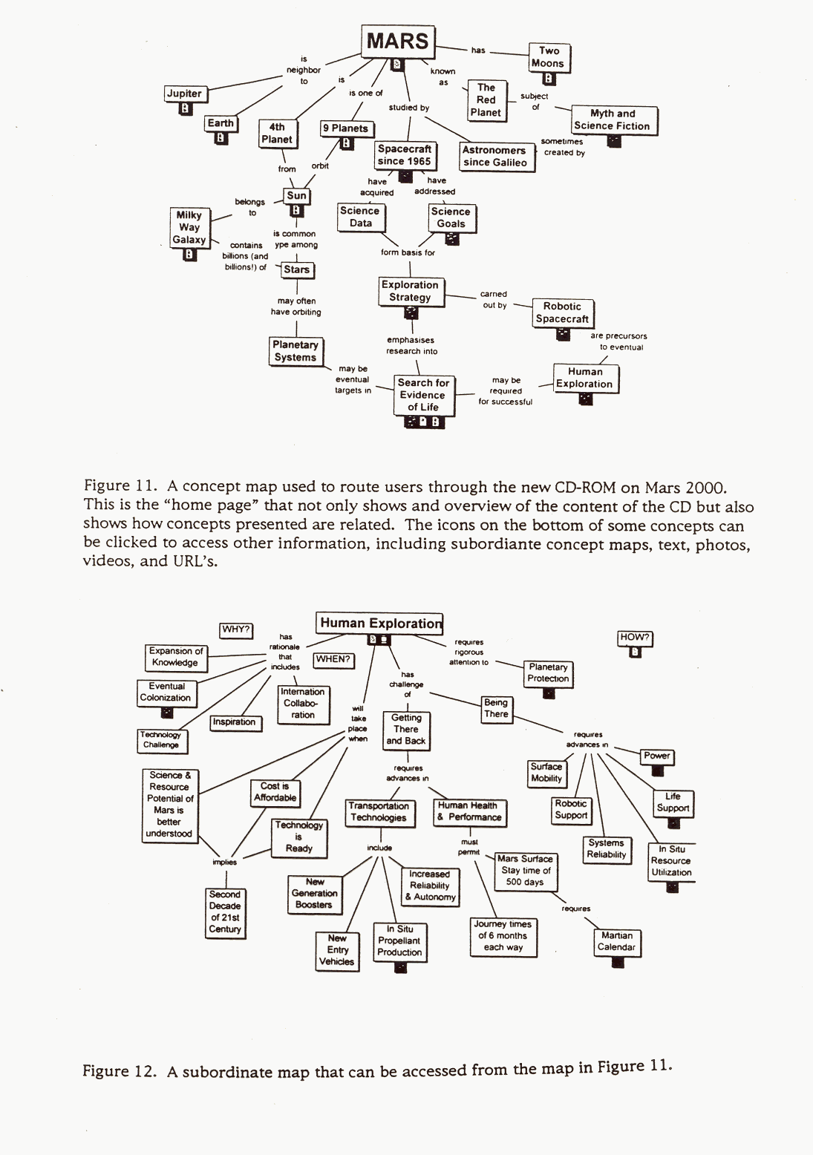

Slide 13
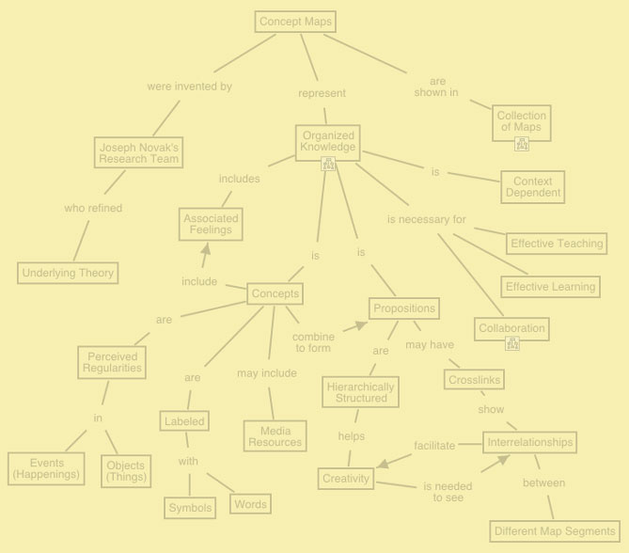
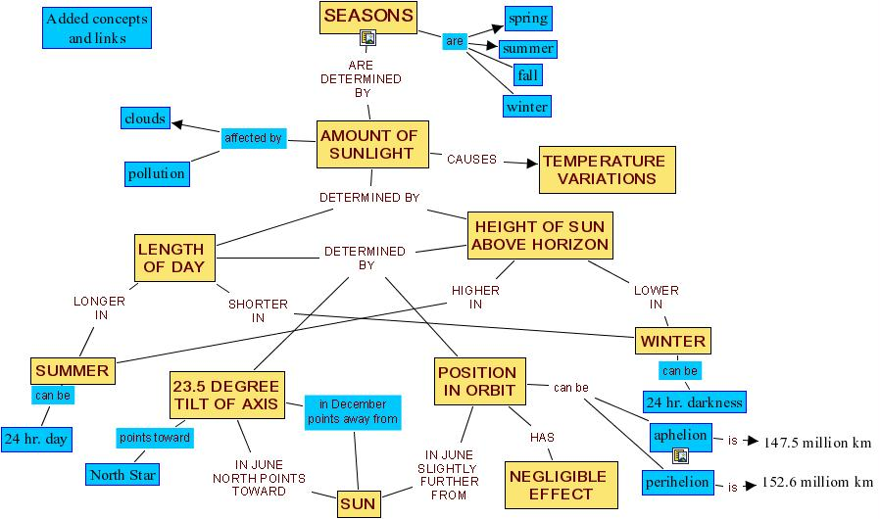
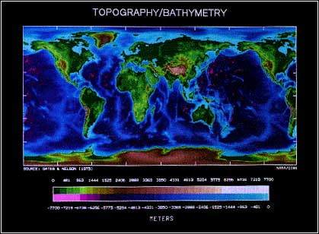
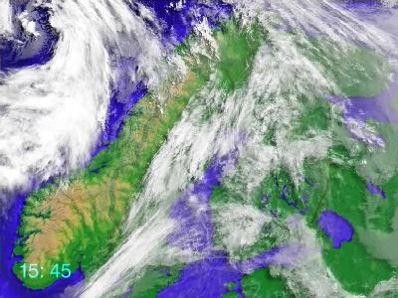
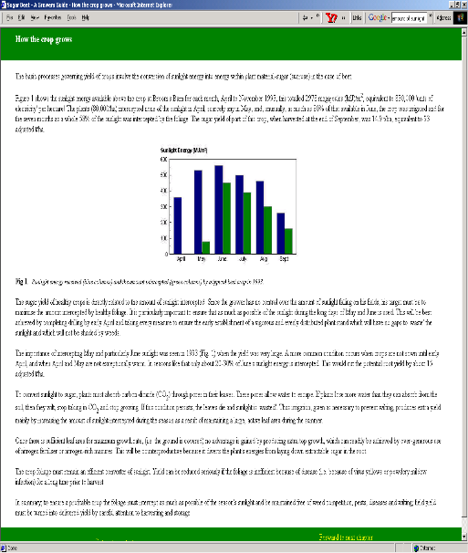
Figura 12
El mapa de la figura 11, elaborado después de estudios adicionales, con nuevos
conceptos y recursos disponibles en libros, Internet y otras fuentes.

Slide 14
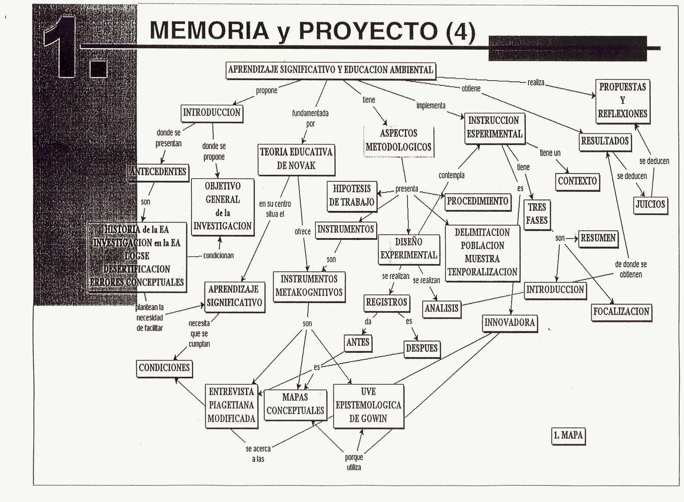

Slide 15
DISEÑO DE CURRICULUM E INSTRUCCIÓN

Slide 16
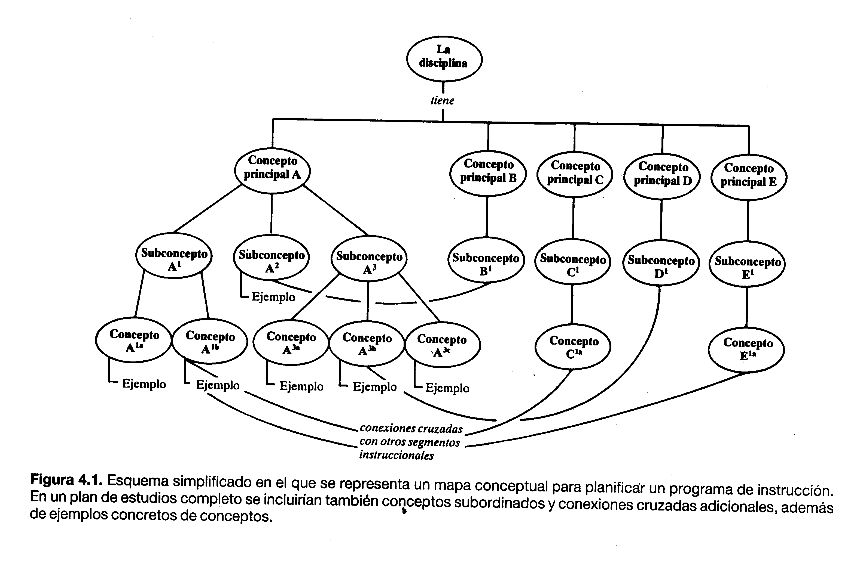

Slide 17
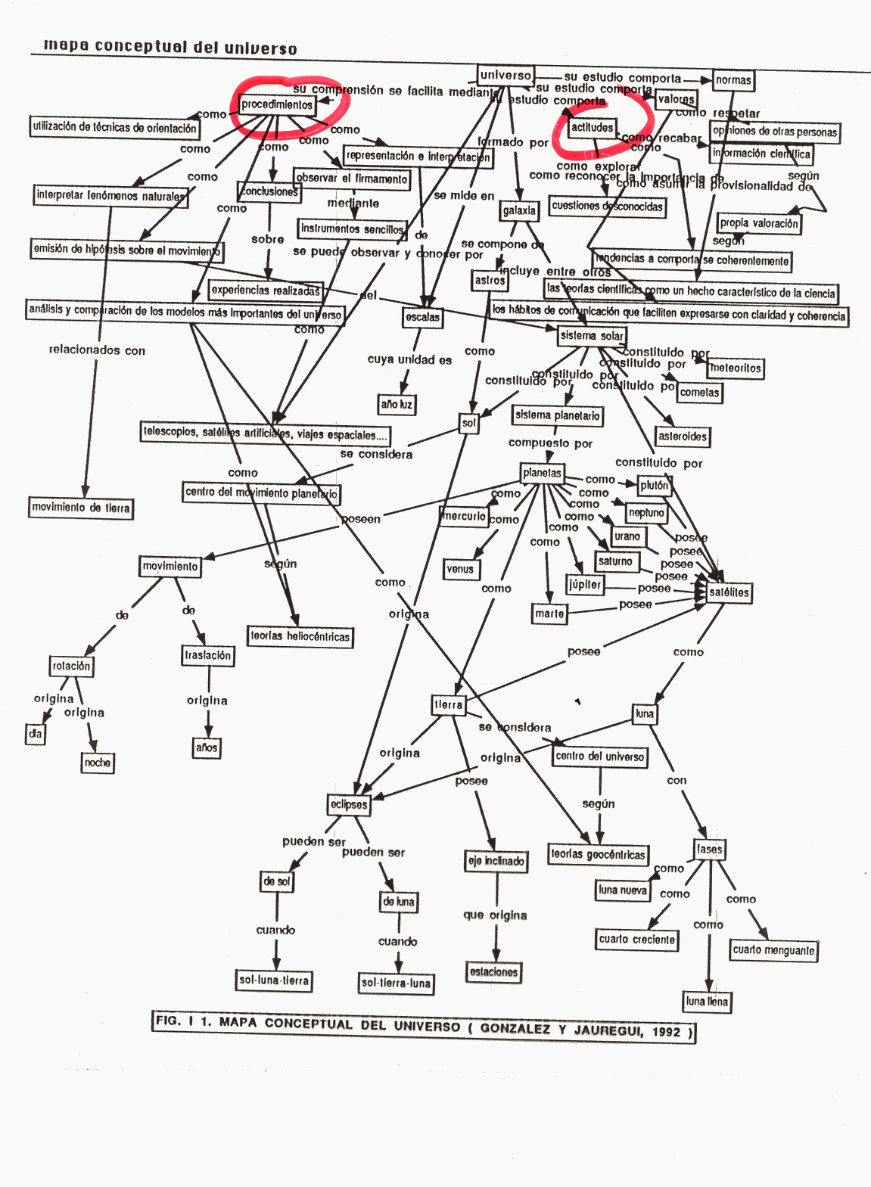

Slide 18
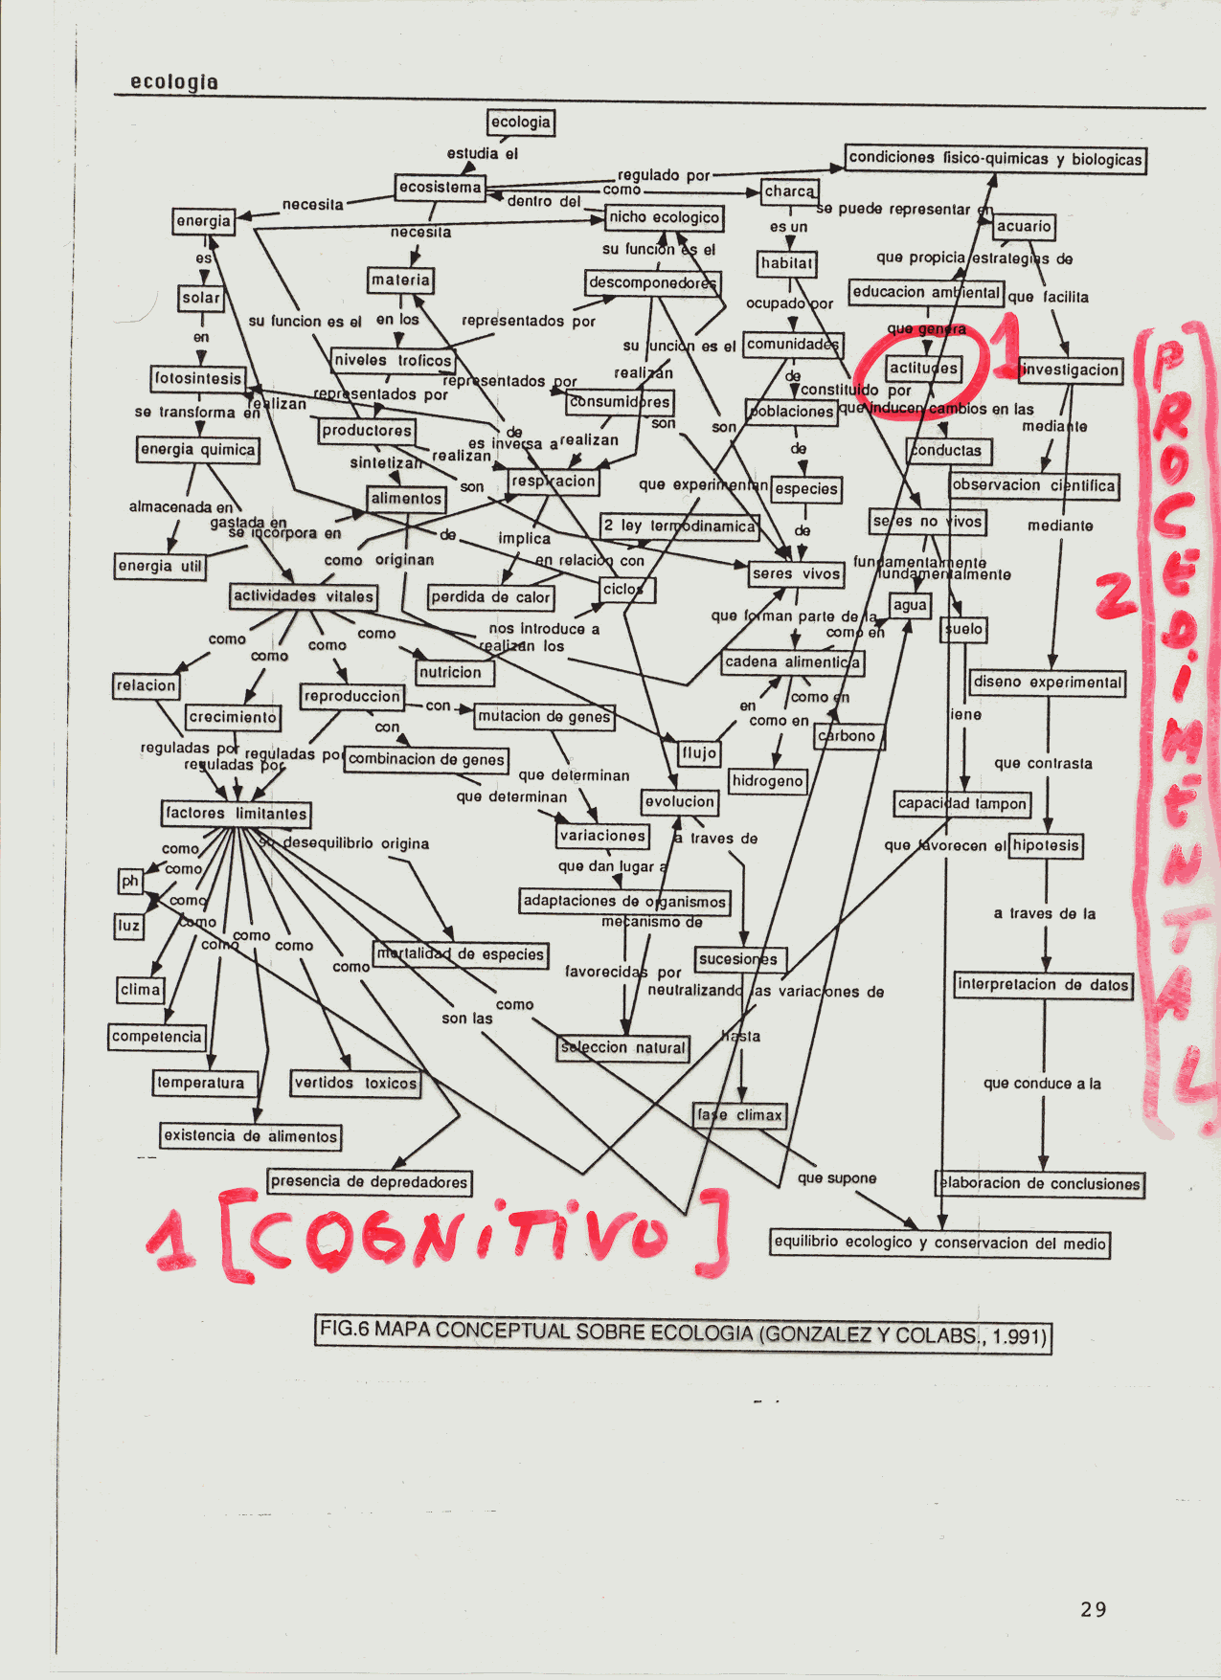

Slide 19
2.4 MODELOS DE CONOCIMIENTO.
2.4.1 Mapas conceptuales en docencia
2.4.2 Mapas conceptuales en investigación
2.4.4 Mapas conceptuales en gestión

Slide 20
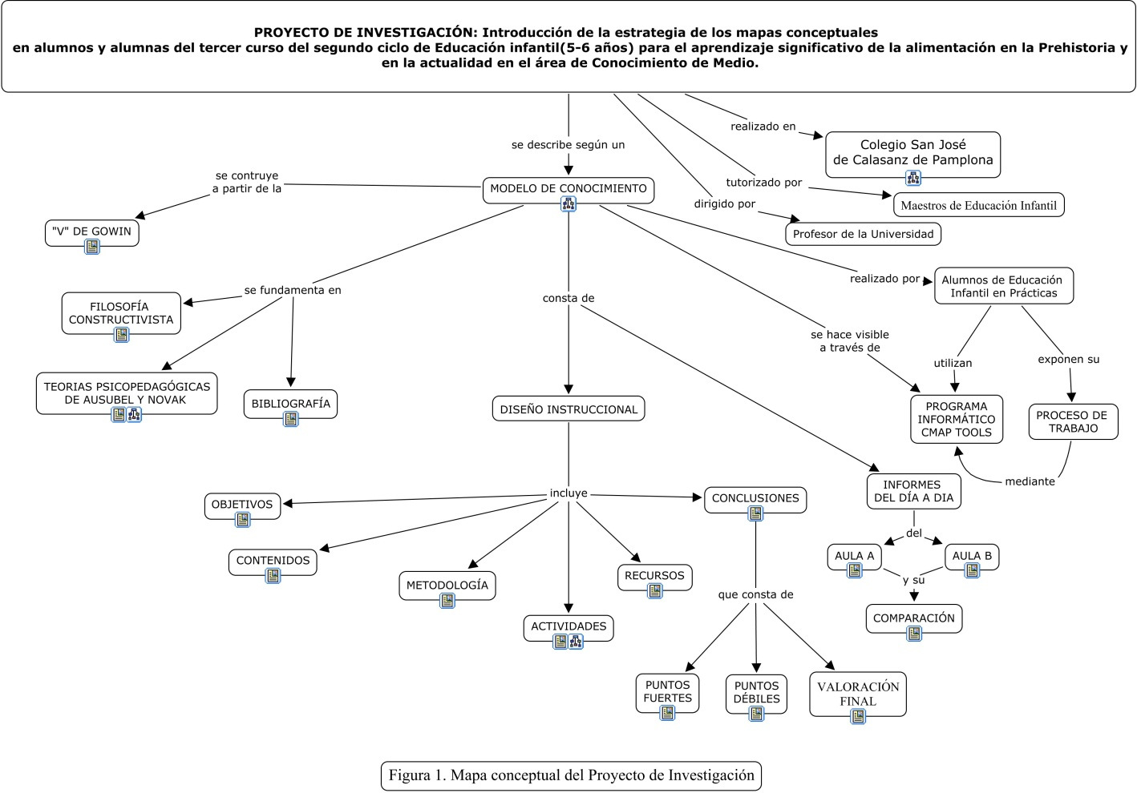

Slide 21
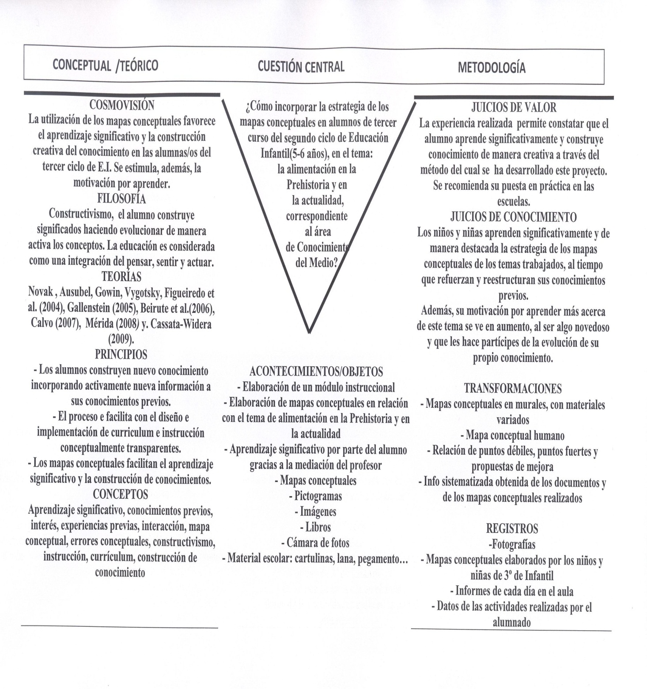

Slide 22
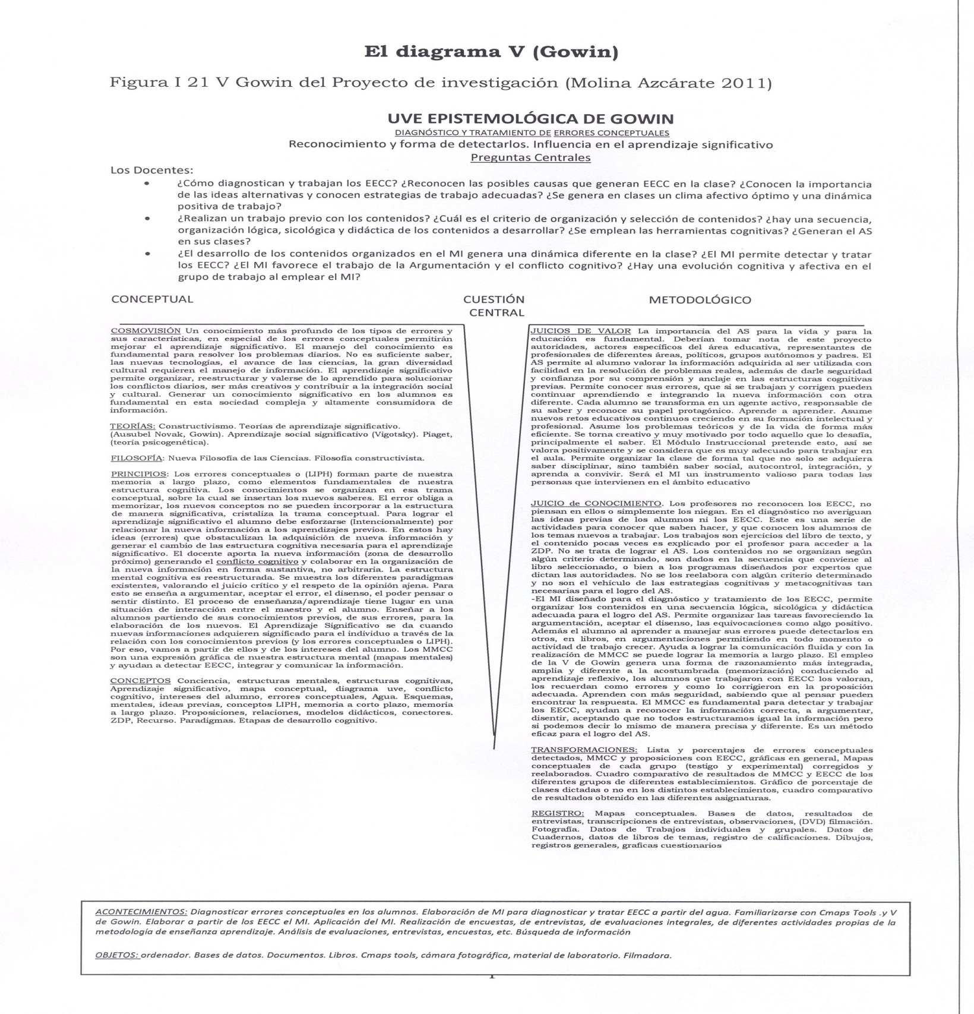

Slide 23
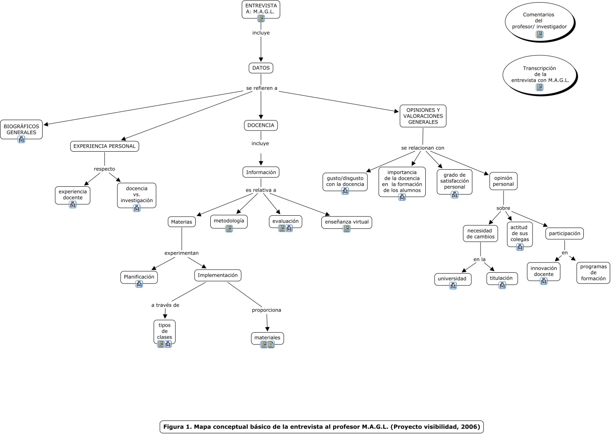

Slide 24
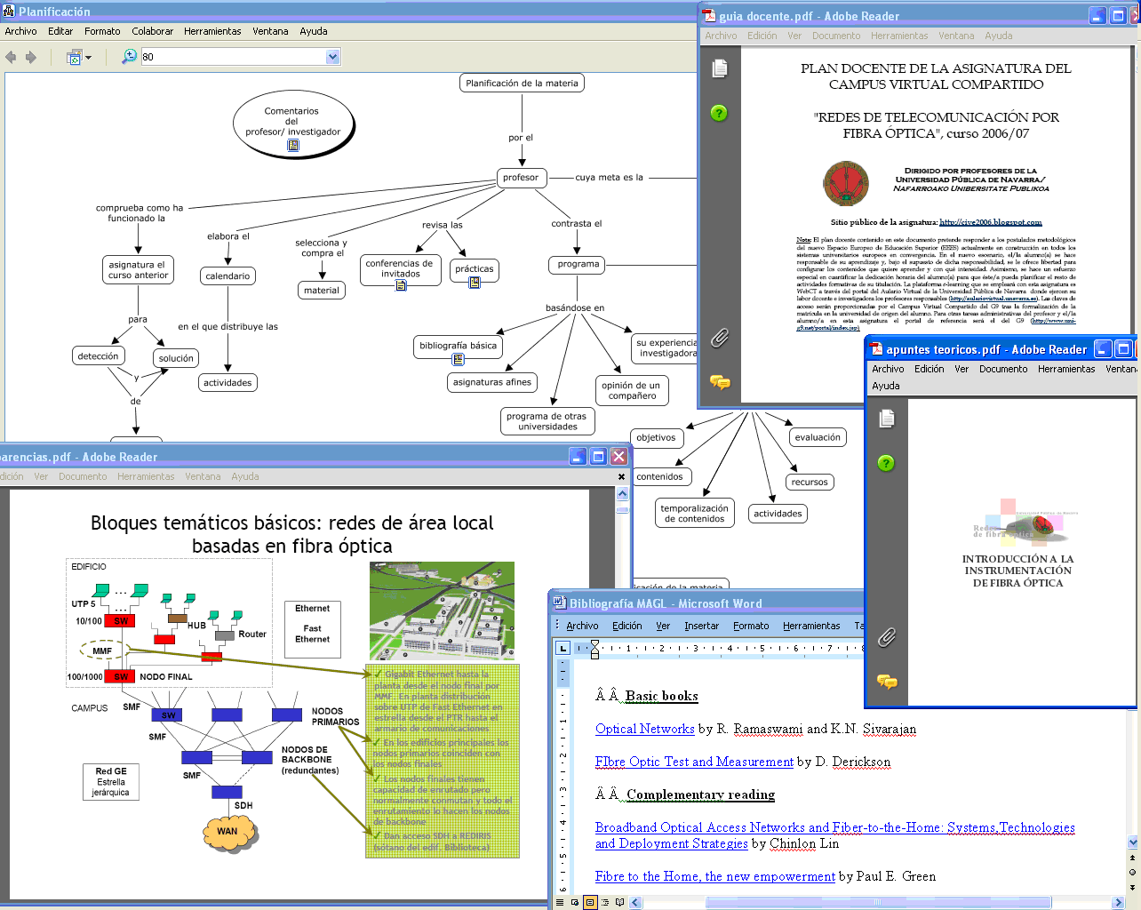

Slide 25
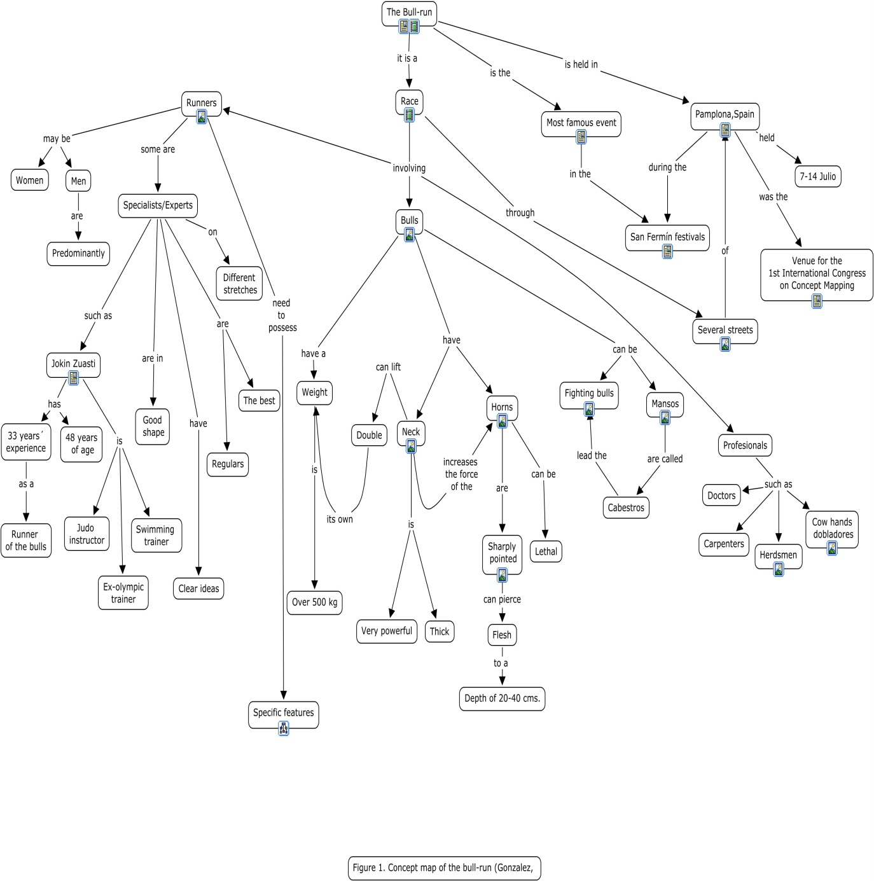

Slide 26
2.4 MODELOS DE CONOCIMIENTO.
2.4.1 Mapas conceptuales en docencia
2.4.2 Mapas conceptuales en investigación
2.4.4 Mapas conceptuales en gestión

Slide 27
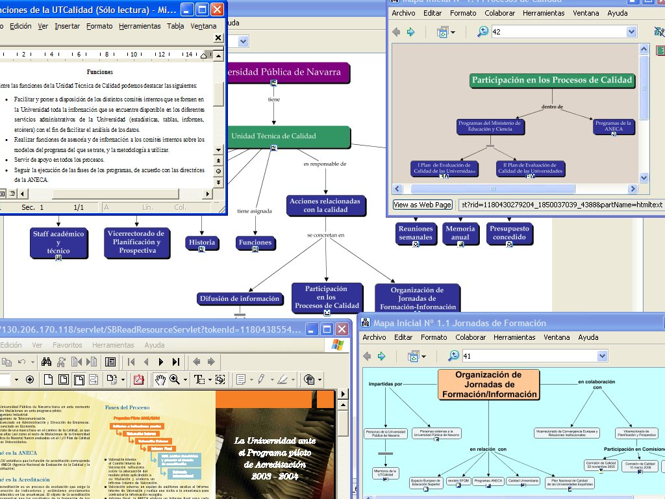

Slide 28
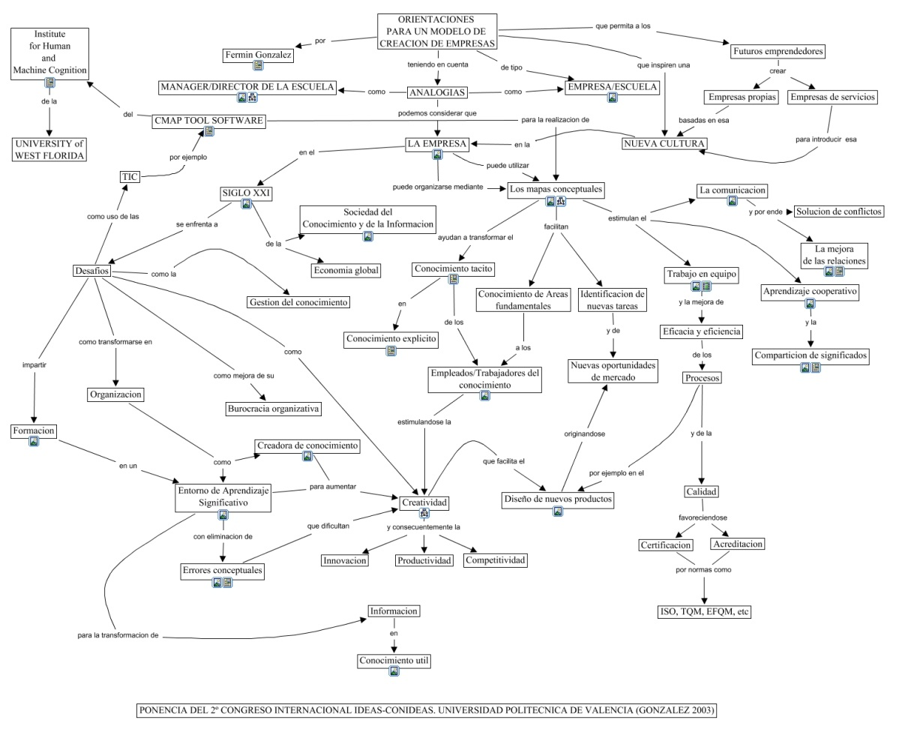

Slide 29
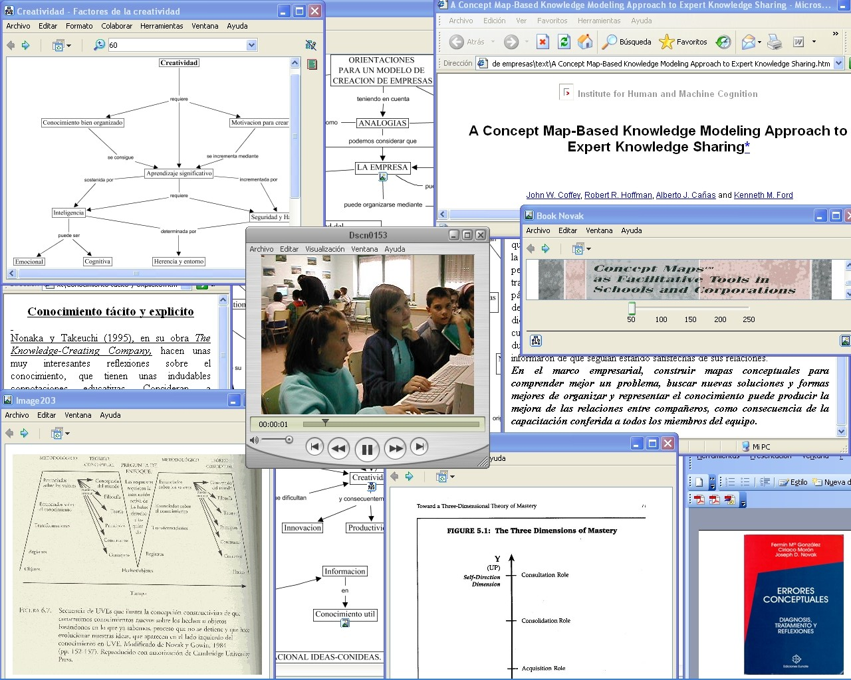

Slide 30
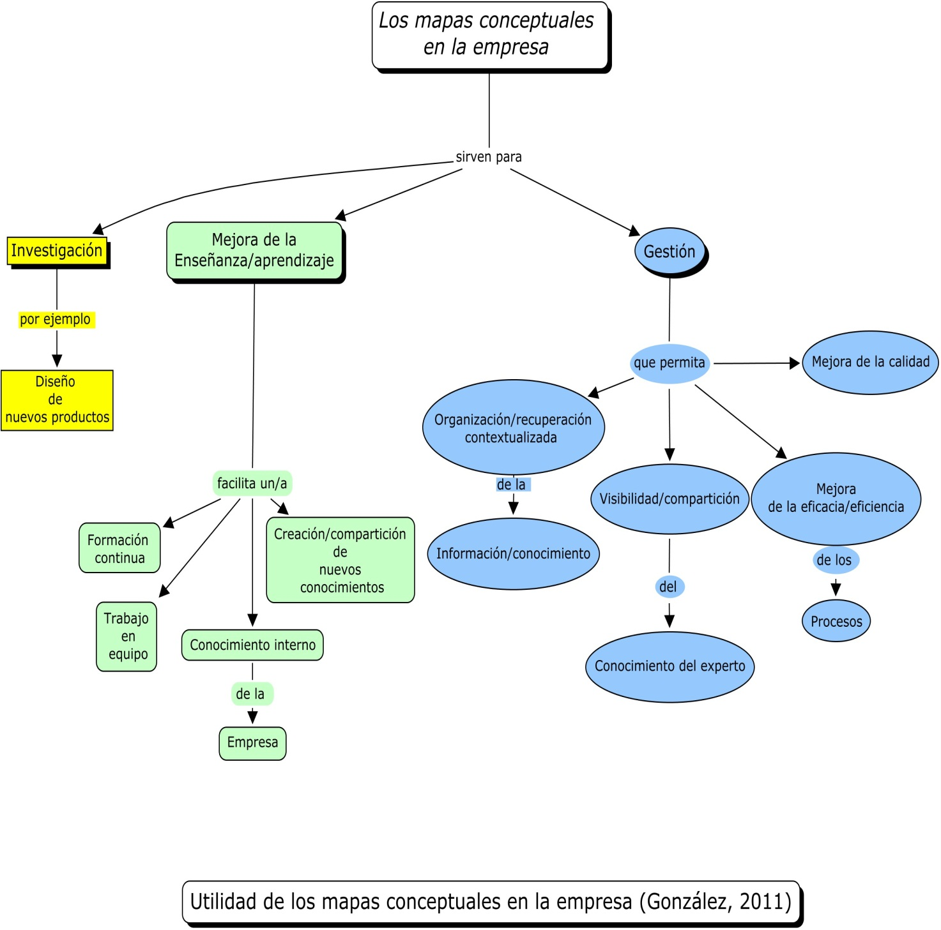

Slide 31
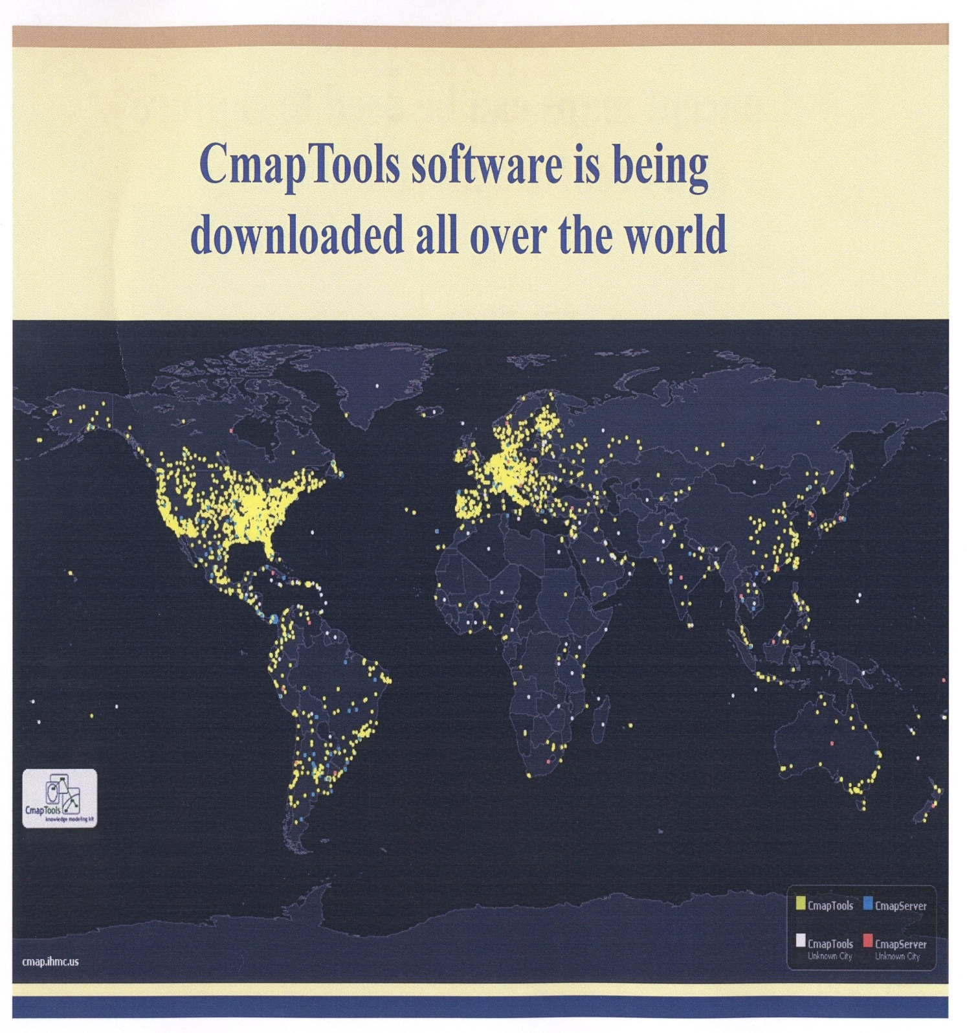
https://www.ihmc.us/
http://cmap.ihmc.us/products/
http://cmap.ihmc.us/armapp/
http://cmap.ihmc.us/docs/learn.php
http://cmc.ihmc.us/
http://cmc.ihmc.us/cmc-proceedings/

Slide 32
MODELOS DE CONOCIMIENTO
https://www.youtube.com/watch?v=mv8Keq_Scdc

Slide 33
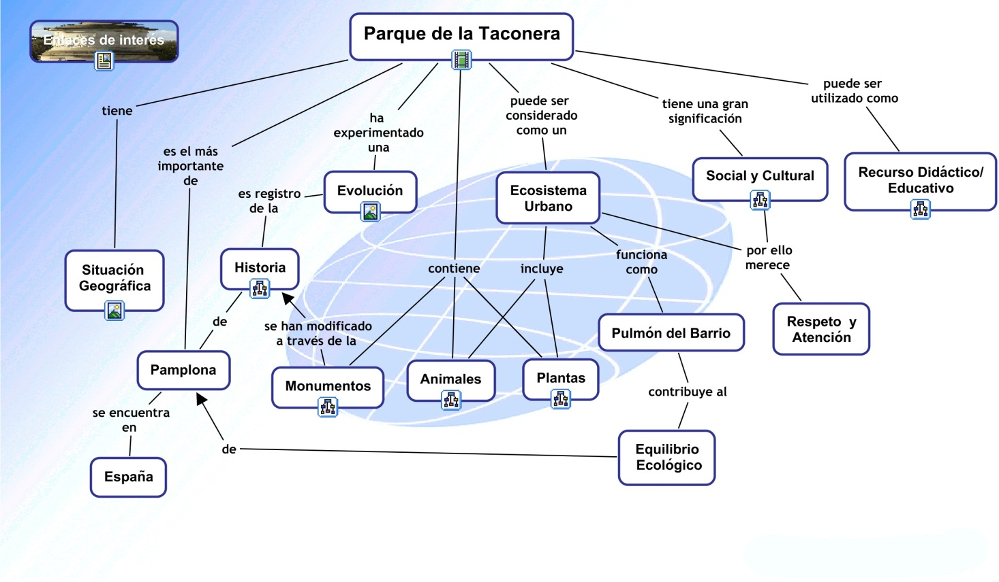

Slide 34
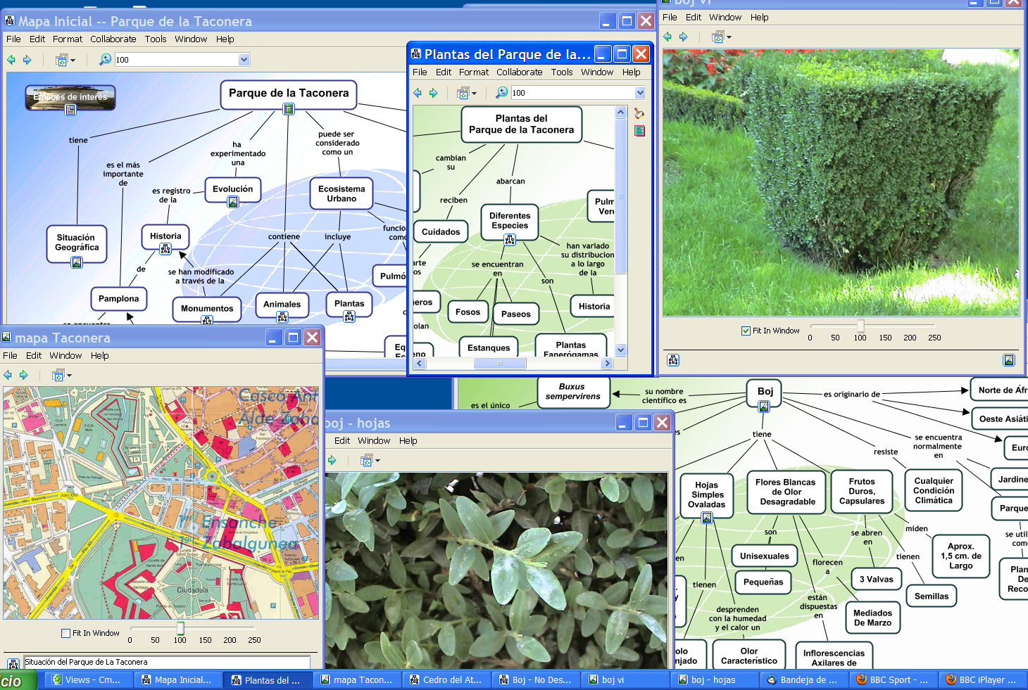

Slide 35
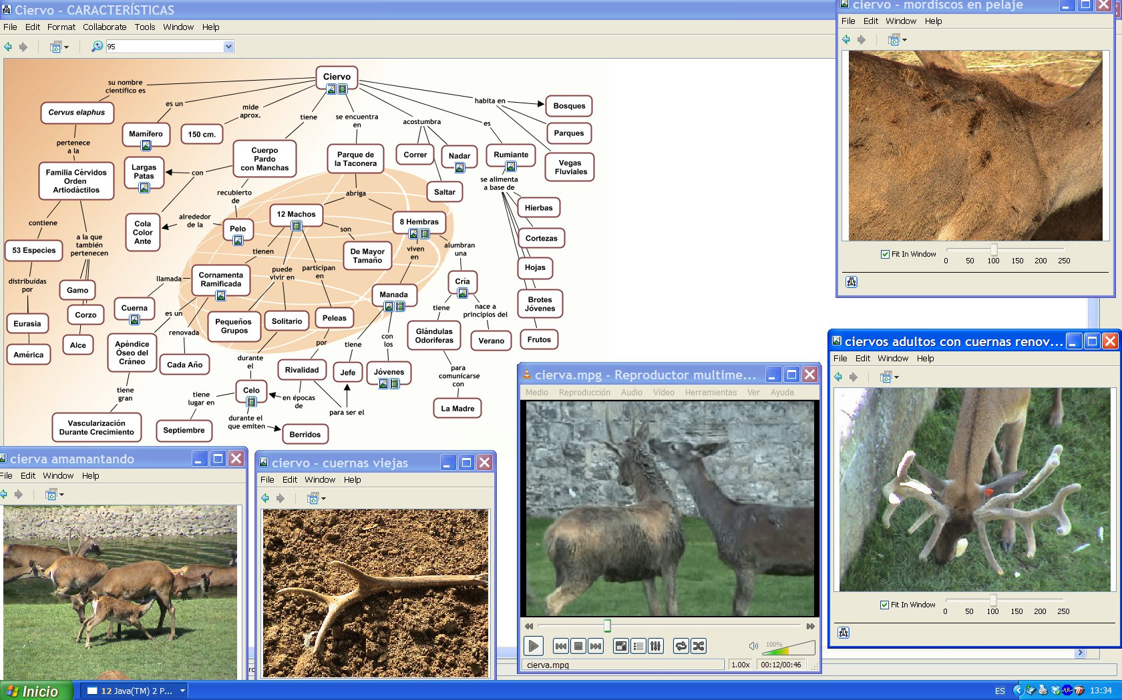

Slide 36
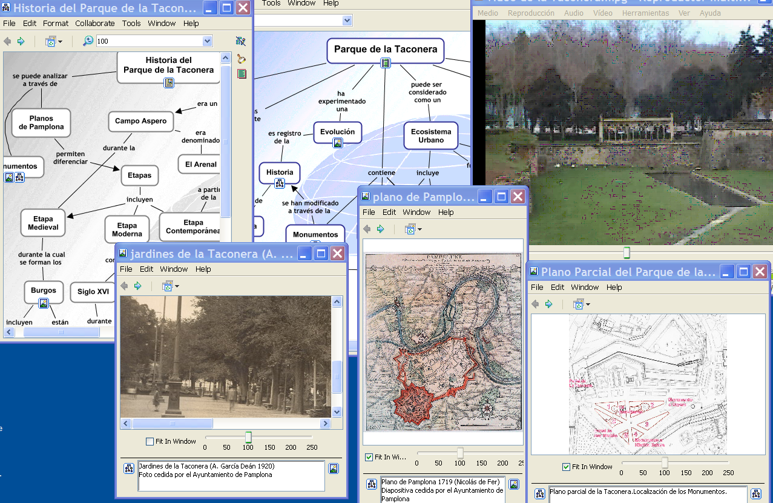

Slide 37
Encuentro la televisión muy educativa. Cada vez que alguien la enciende, me retiro a otra habitación y leo un libro.
(Groucho Marx)

Slide 38
BIBLIOGRAFÍA

Slide 39
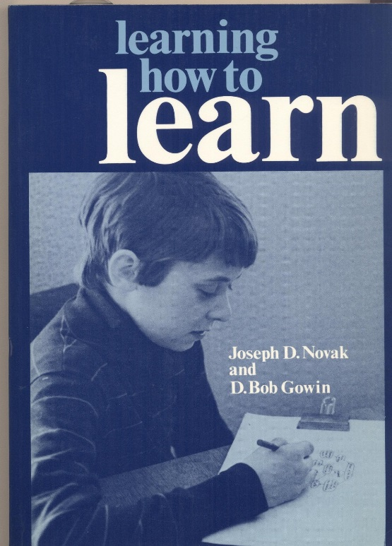








Slide 40
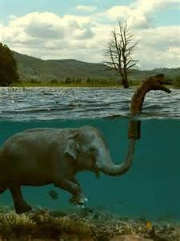
¡¡MUCHAS GRACIAS Y FELIZ APRENDIZAJE!!
Nada es lo que parece

